Slide 1
PROYECTO DE GRADUACION
TEMA:
“PROYECTO DE INVERSION PARA LA ELABORACION Y COMERCIALIZACION DE UN DULCE A BASE DE FRUTAS NO TRADICIONALES EN EL MERCADO DE GUAYAQUIL”

Slide 2
INTRODUCCION
Las frutas tropicales han comenzado recientemente a proliferar con una gran variedad en los mercados occidentales siendo hasta ahora desconocidas para muchos. Estas frutas exóticas en algunos casos son completamente naturales y ecológicas así no estén certificadas debido a su método de cultivo.

Slide 3
Nuestra empresa EXOTIC FRUITS COMPANY LTD. ha realizado investigaciones acerca de estas frutas denominadas exóticas y ha determinado que el delicioso sabor de la pulpa hace que estas frutas agraden a la mayoría de personas que lo prueban. Sus propiedades nutritivas permiten que puedan ser consumidas por personas de todas las edades.

Slide 4
RESEÑA HISTORICA
Las FRUTAS NO TRADICIONALES o exóticas tienen un gran potencial en la producción del Ecuador.
Las frutas exóticas o no tradicionales tienen un consumo limitado tanto en el mercado interno como en el extranjero, por ello consideramos conveniente explotar estos nichos de mercados.

Slide 5
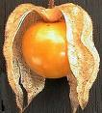
KIWI
GROSELLA
UVILLA
TAXO
NISPERO

Slide 6
PROBLEMAS
La obtención de la fruta se nos puede tornar difícil por el sector donde se la cultive, ya que no todas estas frutas son cultivadas en un solo lugar debido al clima en el que debe estar sembrada y los distintos cuidados que las mismas deben de tener.

Slide 7
OPORTUNIDADES
El enfoque que estamos realizando hacia las frutas no tradicionales nos genera una ventaja competitiva en el mercado por ser pioneros en la elaboración y distribución de dichas mermeladas ante los demás competidores que realizan productos con frutas tradicionales, por lo que ganaríamos tiempo logrando que el producto se posicione en la mente del consumidor y sea fiel a nuestra marca.

Slide 8
CARACTERISTICA DEL PRODUCTO
INFRAESTRUCTURA:
Las instalaciones de “EXOTIC FRUITS COMPANY” estarán ubicadas en el Km. 7½ vía Manabí.
ADMINISTRACION DE RECURSOS:
Las personas que integran este grupo de trabajo estarán sujetas a las disposiciones de sus superiores.

Slide 9
ELABORACION Y PRODUCCION:
La producción y envasado de nuestros productos estarán bajo las normas de higiene requeridas y una excelente calidad.
DISTRIBUCION:
La distribución de nuestro producto será puntual y totalmente segura ya que habrá personal capacitado para realizar dicha labor.

Slide 10
ALCANCE
En el estudio realizado, se mostrara diversos aspectos como: investigación de mercado, análisis de la competencia y estudio financiero.
Nuestros clientes potenciales y actuales serán todos los supermercados y diversidad de tiendas que adquieran nuestros productos y le permitan una facilidad de adquisición a nuestro cliente.

Slide 11
OBJETIVO GENERAL DEL PROYECTO
REALIZAR EL ESTUDIO DE FACTIBILIDAD PARA CONFORMAR UNA EMPRESA PRODUCTORA DE DULCE DE FRUTAS NO TRADICIONALES, CON EL FIN DE SER EMPRESARIOS Y GENERAR EMPLEO, CONTRIBUYENDO AL DESARROLLO SOCIOECONOMICO DE LA REGION.

Slide 12
OBJETIVOS ESPECIFICOS DEL PROYECTO
Identificar claramente el mercado en la ciudad de Guayaquil por medio de un análisis de competencia, para saber que tan fuertes son en el mercado.
Demostrar que todo el proceso es organizado, limpio y con buena tecnología de planificación y control.

Slide 13
ESTUDIO ORGANIZACIONAL
MISION: Ser una organización líder, ofreciendo un producto de la más alta calidad en el mercado, satisfaciendo las múltiples expectativas de los clientes y los productos alimenticios a través de acciones de calidad, innovación, eficiencia, rentabilidad y servicio.

Slide 14
VISION: Mejorar día a día y mantener un plan de liderazgo en el mercado regional, posicionándonos como una empresa sólida pionera en la elaboración y comercialización de estos dulces.

Slide 15
ORGANIGRAMA

Slide 16
FLUJOGRAMA DEL PROCESO PARA LA ELABORACION DE LOS DULCES

Slide 17
ANALISIS FODA
Fortalezas
Oportunidades
Debilidades
Amenazas

Slide 18
INVESTIGACION DE MERCADO Y SU ANALISIS
El mercado es la función empresarial que identifica las necesidades y los deseos de los clientes de una empresa.
Definición del problema (interrogantes)
Definición del mercado (donde se dirige)
Mercado geográfico (Guayaquil)
Objetivos de la investigación (disponibilidad)
Mercado objetivo (todas las personas)
Situación del mercado de Exotic Fruits (posibilidad)
Tamaño de la Muestra (población infinita)

Slide 19
Formula:
Donde:
n: Tamaño de la muestra
Z: nivel de confianza: 1.67 para z=10%
p: porción estimada: 0,5
q: (1-p): (1-0,5) = 0,5
ESTABLECIENDO un error permisible e:10% = 0.1

Slide 20
ANALISIS DE LAS ENCUESTAS

Slide 21
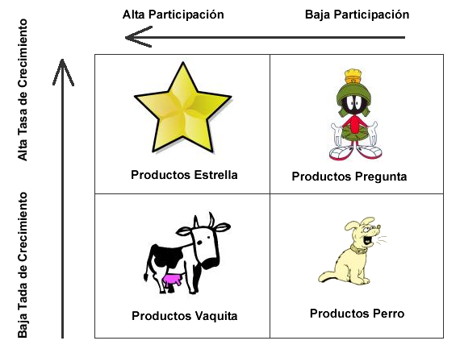
MATRIZ BCG

Slide 22
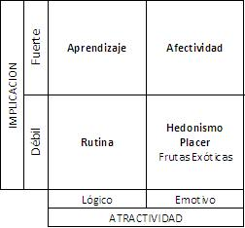
Matriz de implicación FCB

Slide 23
MACRO Y MICRO SEGMENTACION
Macro segmentación
Necesidades
Segmentación por Producto – Mercado
Micro segmentación
Segmento Sabor
Segmento Calidad
Segmento Práctico
Segmento Versátil

Slide 24
FUERZAS DE PORTER
Competencia Establecida
Poder de Negociación de los Compradores
Poder de Negociación de los Proveedores
Amenaza de Productos Sustitutos
Ventaja Competitiva

Slide 25
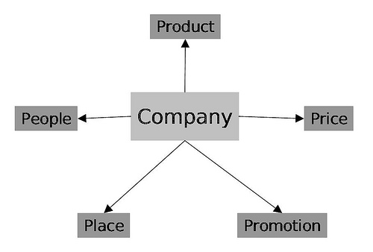
MARKETING MIX: 5 P´S

Slide 26
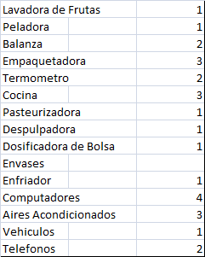
ESTUDIO TECNICO
Características del Lugar
Descripción de Tecnología a Utilizar

Slide 27
ESTUDIO FINANCIERO
INVERSION INICIAL $33.492,33
MAQ. Y EQUIPOS $15.450
ALQUILER $1.000
EQUIPOS DE COMP – MUEBLES Y ENSERES $2.260
UTILES DE OFICINA $1.032,50

Slide 28
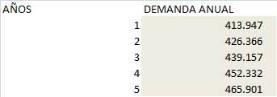
ANALISIS DE LA DEMANDA

Slide 29
ESTIMACION DE COSTOS
El costo es el gasto económico que representa la fabricación de un producto o la prestación de un servicio.
Costos Fijos: Son aquellos cuyo monto total no se modifica de acuerdo con la actividad de producción. Varían con el tiempo mas que con la actividad.

Slide 30
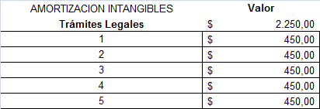

Slide 31
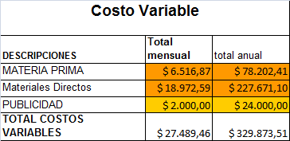
Costos Variables: Son los costos que varían directamente con el nivel de actividad o producción de un negocio.

Slide 33
DEPRECIACIONES
Es la perdida de valor contable que sufren los activos fijos por el uso a que se les somete y su función productora de renta.

Slide 34
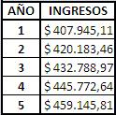
Proyección de Ingresos

Slide 35
CAPITAL DE TRABAJO
Método del déficit acumulado máximo =
-$ 10.993,67

Slide 36
ESTADO DE SITUACION INICIAL

Slide 37
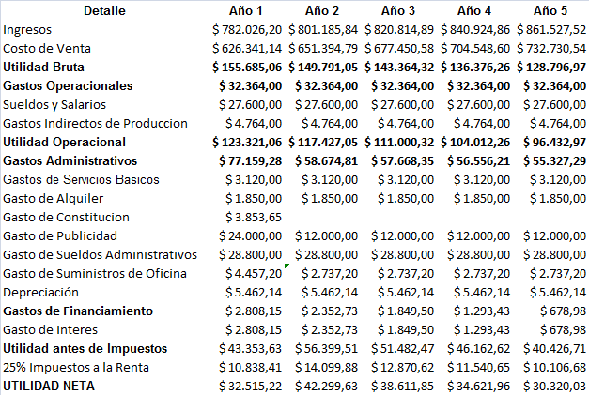
ESTADO DE RESULTADOS

Slide 38
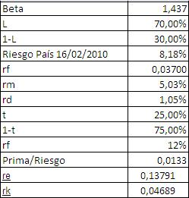
TASA DE DESCUENTO TMAR

Slide 39
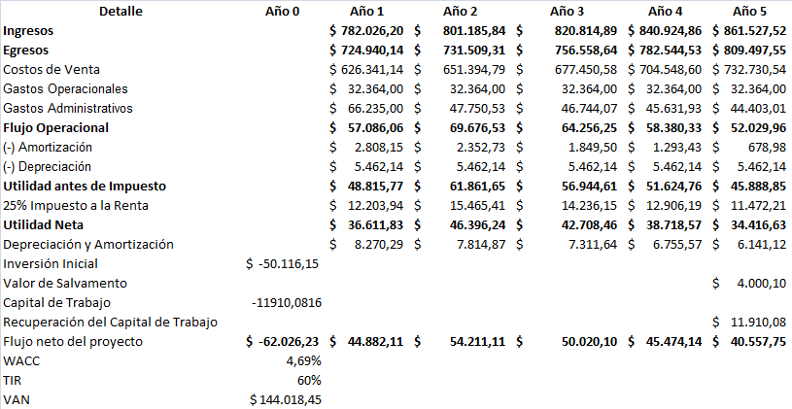
Flujo de caja del PROYECTO

Slide 40
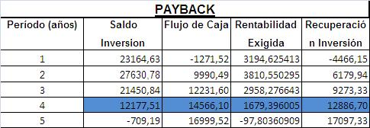
PAYBACK

Slide 41
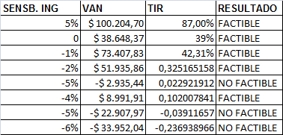
ANALISIS DE SENSIBILIDAD DE INGRESOS

Slide 42
ANALISIS DE SENSIBILIDAD DE COSTOS

Slide 43
CONCLUSIONES
1.- El Proyecto es totalmente factible, según los estudios realizados en este proyecto, basados en el Estudio de Mercado que consta básicamente de la determinación y cuantificación de la demanda y la oferta, el análisis de los precios y el estudio de comercialización, fueron basados para poder verificar la posibilidad real de penetración de la empresa de Exotic Fruits Company Ltda. en el mercado objetivo.

Slide 44
2.- Si bien es cierto en el Análisis del Estudio Financiero se pudo determinar que el proyecto en mención es muy sensible debido a los costos en los cuales se incurre, ocasionando que al momento de realizar un incremento en los precios solo llegue al límite del 3% y en los costos del 5%.

Slide 45
3.- Se dice que un proyecto es rentable cuando el VAN > 0 y la TIR>TMAR, situación que se ha dado en nuestro proyecto, teniendo como finalidad ejercer el mismo si se diera el caso.

Slide 46
RECOMENDACIONES
Realizar un análisis de mercado con todos sus principios y características a corto plazo, enfocado en la creación de la empresa y con el objetivo de saber cual es la demanda y oferta.

Slide 47
Como hemos visto en el análisis financiero este proyecto es muy sensible ante un alza de los costos totales o ante una disminución del nivel de Ingresos lo que causaría la no factibilidad del proyecto. Por lo que se recomendaría tratar de disminuir los costos variables de producción sin dañar la calidad del producto.

Slide 48
Realizar procesos productivos eficientes y al mínimo costo.
Que la información de tasas y demás porcentajes se encuentre actualizado en las diferentes paginas de internet para mayor exactitud y veracidad en los resultados.

Slide 49
INTEGRANTES:
EXOTIC FRUITS AGRADECE SU AMABLE ATENCION!!
Isabel López Marcillo
Mercedes Carvajal Ruiz
Priscila Macas Pizarro

